Slide 1
Four Glass
자기소개 페이지 만들기
유상우
육준호
길재형
송지훈

Slide 2
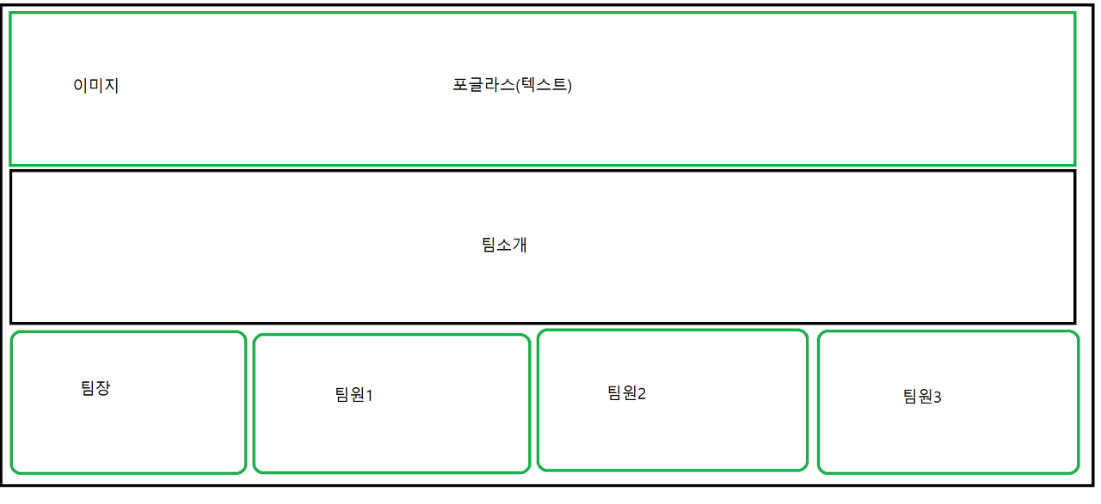
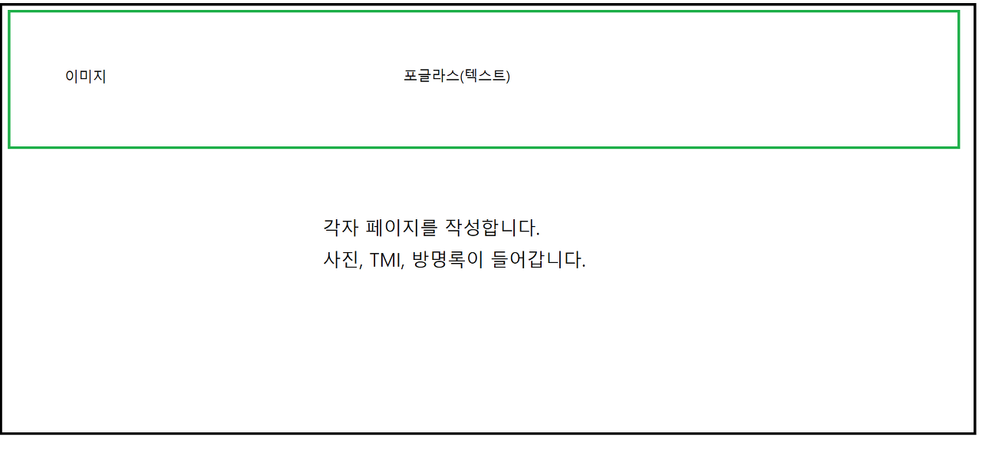
와이어프레임
메인페이지입니다.
개인페이지입니다.

Slide 3
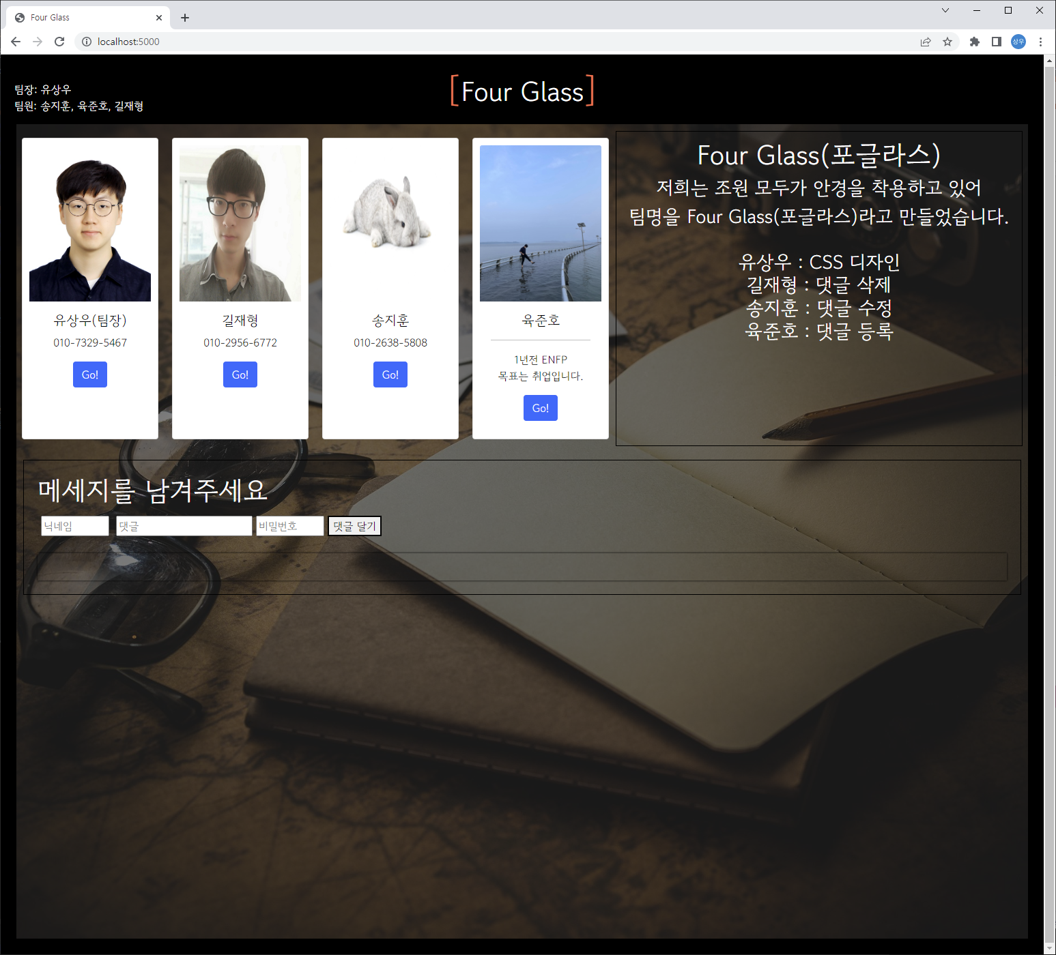
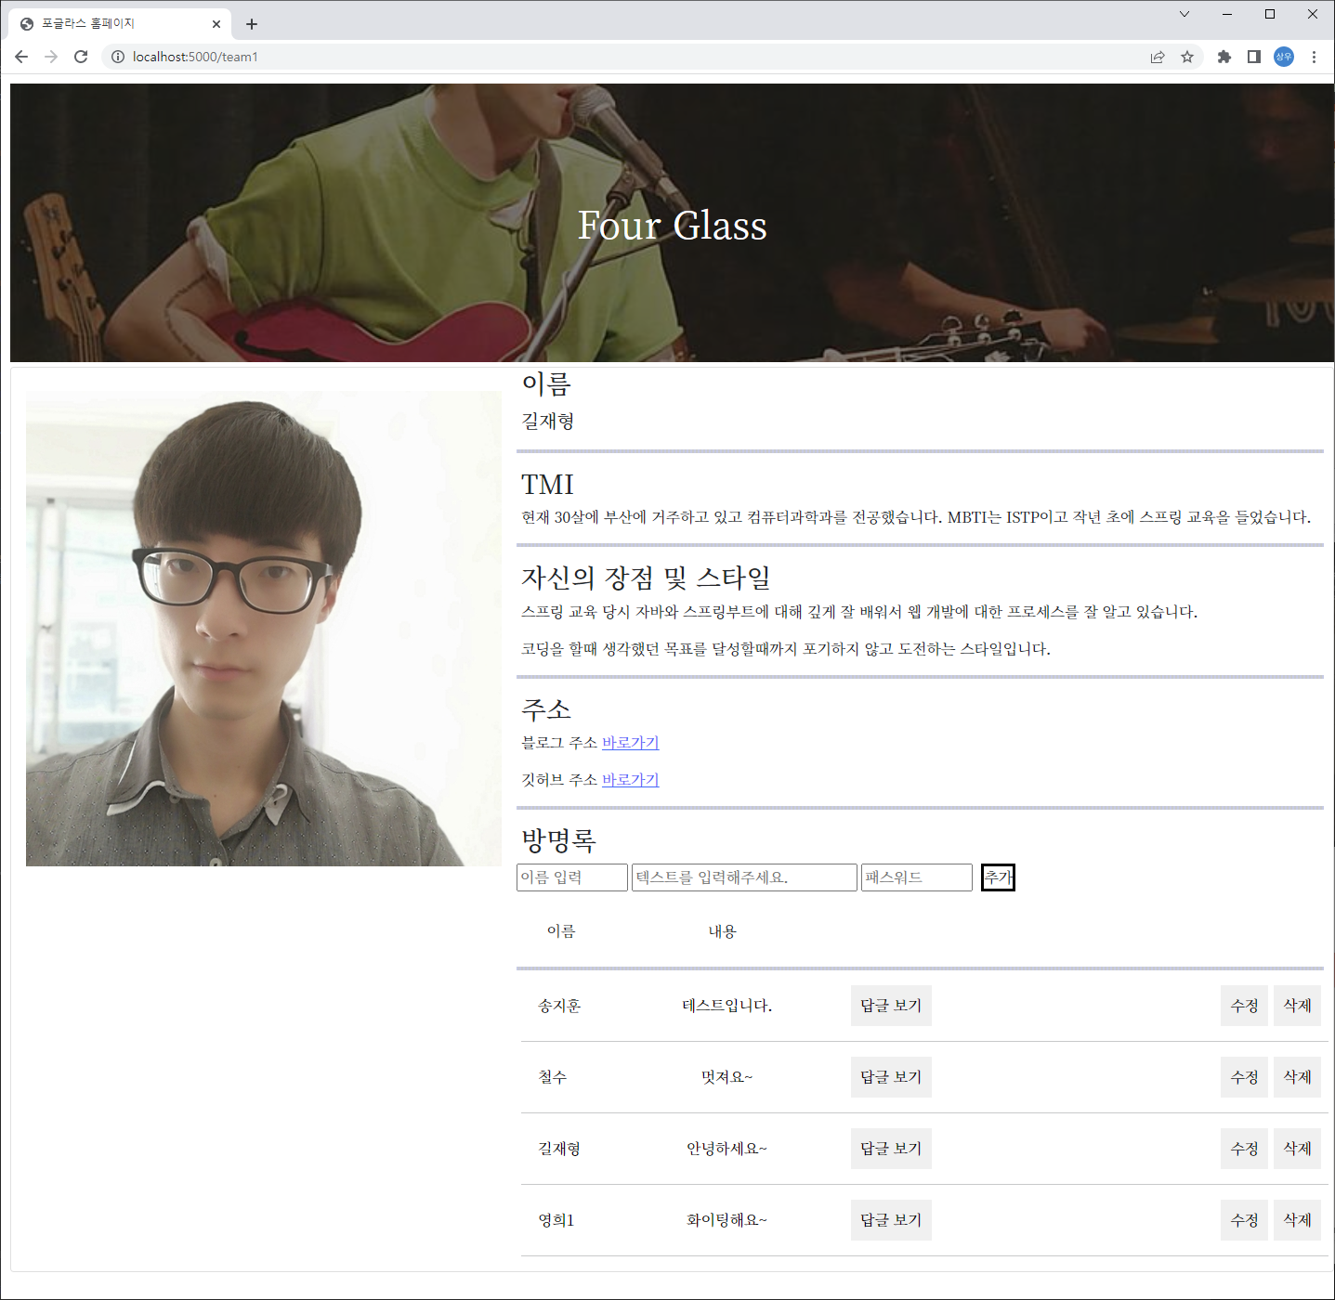
실제 작성 결과
메인 페이지입니다.
개인 페이지입니다.

Slide 4
기능 및 API
1. 팀원 사진 밑에 버튼을 누르면 각자 만든 자기소개 페이지로 넘어갑니다.
2. 메세지를 작성하면 밑에 쌓입니다. (DB이용)
3. 각각의 메세지에 삭제 기능이 있습니다.
4. 자기소개페이지에서 제목또는 메인이미지를 누르면 원래 있던 팀 소개 페이지로 넘어갑니다.
기능 | Method | URL | request | response
메시지 작성 | POST | /fourglass/teamⓝ_add_cmt | {'idx': id_receive, 'name': name_receive, 'comment': comment_receive, 'pass': pass_receive} | 성공 여부 메세지
메세지 불러오기 | GET | /fourglass/teamⓝ_get_cmt | X | 작성한 메세지 목록
메세지 찾기 | POST | /fourglass/teamⓝfind_cmt | {'idx': id_receive} | idx에 맞는 메세지 한개
메세지 지우기 | POST | /fourglass/teamⓝdel_cmt | {'idx': id_receive} | idx에 맞는 메세지 지우기

Slide 5
원래는 API가 각각 따로따로여서 어려움을 겪다가
다 같은 형식으로 통일해서 사용하는 방법으로 바꾸었습니다.
깃의 사용법에 익숙하지 못했습니다.
머지 : 커밋이 병합되는것
-> 두사람이 동시에 수정했을때 머지가 되면 한쪽의 커밋이 없어지는 현상이 있었습니다.
-> 이 부분은 튜터님에게 도움을 받았습니다.
-> 푸쉬하기전에 풀(내려받기)를 먼저 하는 습관을 들였습니다.
-> 브렌치를 사용해 백업파일도 미리미리 만들도록 하겠습니다.
각각의 댓글을 완벽하게 구분하는 법을 만들지 못했습니다.

Slide 6
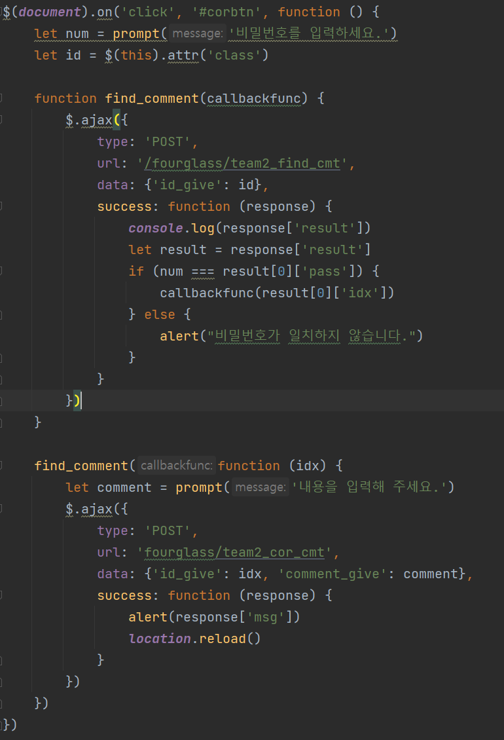
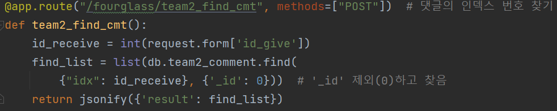
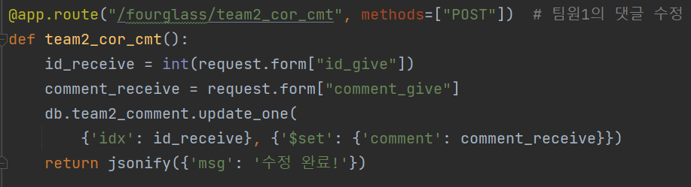
유상우

Slide 7
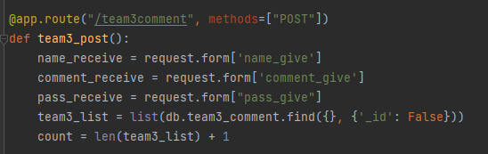
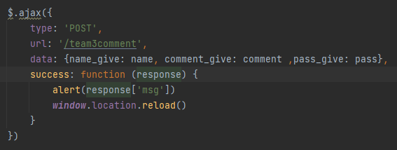
육준호

Slide 8
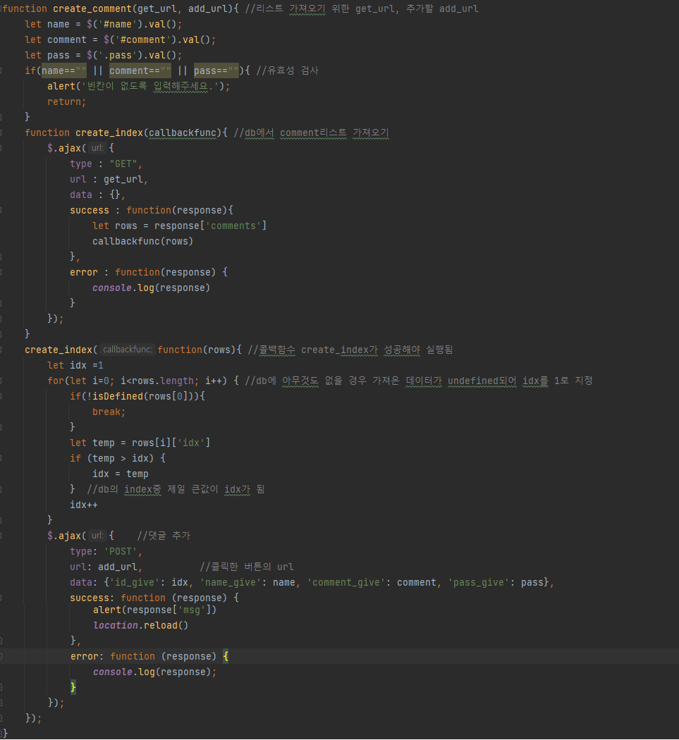
길재형

Slide 9
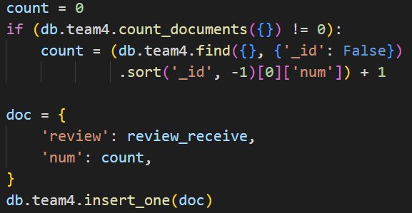
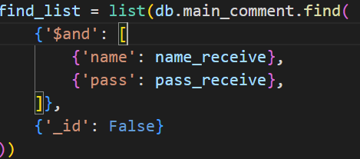
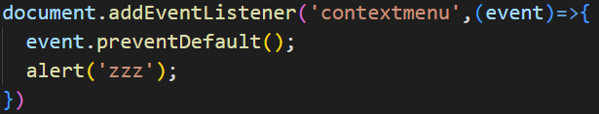
송지훈

